Slide 1


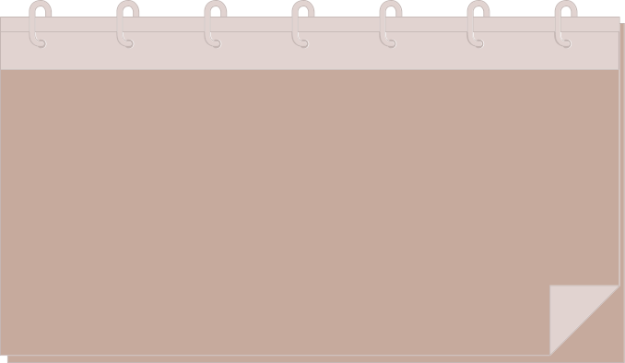
PAWLY
Projet MERN pour automatiser la gestion d'une clinique
Projet présenté par:
Douae Brahimi & Khadija El Achhab

Slide 2
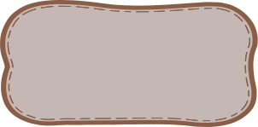
Sommaire
01
Problématique
05
Architecture MERN
02
Objectifs du projet
06
Modèle de données
03
07
Pourquoi MERN?
Aperçu de l’application
04
Fonctionnalités principales
08
Bilan & pistes d’amélioration

Slide 3


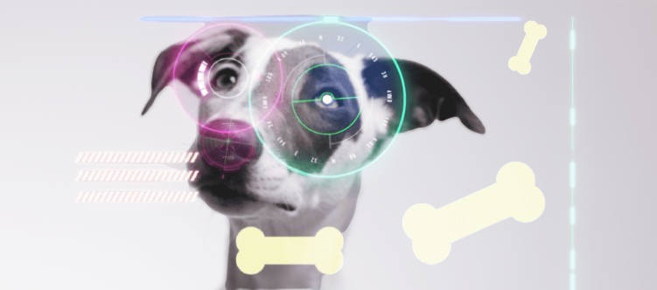
PROBLÉMATIQUE
De nombreuses cliniques vétérinaires utilisent encore des outils peu adaptés (papier, Excel), rendant la gestion des patients, des rendez-vous et des dossiers médicaux difficile.
Cela entraîne une perte de temps, un manque de centralisation des données et une faible traçabilité des informations.
👉 Besoin d’une solution numérique complète, simple et efficace.

Slide 4


OBJECTIFS
.Faciliter la gestion des propriétaires, animaux, visites et vétérinaires
.Centraliser les informations médicales
.Offrir une interface simple, rapide et intuitive
. Automatiser les tâches administratives récurrentes

Slide 5


POURQUOI MERN ?
. Stack moderne et performante
. Composants bien intégrés (MongoDB, Express, React, Node.js)
. Interface réactive avec React
. API rapide et scalable avec Node.js + Express
. Base NoSQL adaptée à des données variées

Slide 6

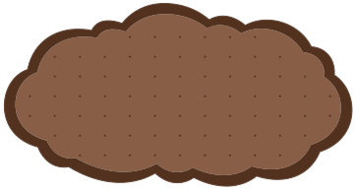


FONCTIONNALITÉS PRINCIPALES
Gestion des propriétaires
Ajout, modification et suppression
des propriétaires d’animaux avec
leurs informations personnelles
(nom, contact, adresse).
Gestion des animaux
Création et édition des fiches animaux avec
les détails
comme le nom, l’âge, le type d’animal,
et association à un propriétaire.
Gestion des visites médicales
Ajout d’un historique des visites pour chaque animal, incluant la date, la description et le vétérinaire concerné.
Liste des vétérinaires
Affichage des vétérinaires disponibles, avec possibilité d’enrichir cette liste ultérieurement (disponibilité, spécialité…).

Slide 7


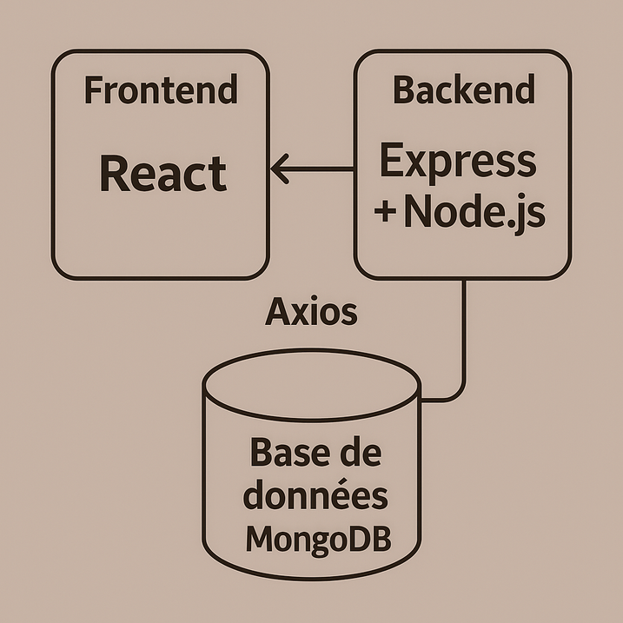
Frontend : React (pages, composants, navigation)
Backend : Express + Node.js (routes API REST)
ARCHITECTURE
Base de données : MongoDB (modèles : Owner, Animal, Visit, Vet)
Connexion : via Axios entre client et serveur

Slide 8



PAWLY
Le nom Pawly est un jeu
de mots entre paw
(patte en anglais) et
un prénom amical.
. Il évoque immédiatement le monde animal.
. Il est court, mémorable et facile à prononcer.
. Il donne une identité
chaleureuse et accueillante
à l’application,
en accord avec son objectif :
faciliter le suivi médical
des animaux
de compagnie avec bienveillance.

Slide 9


CONCLUSION
Pawly est une application MERN complète et intuitive pour la gestion d’une clinique vétérinaire.
Elle centralise les informations sur les propriétaires, les animaux et les visites, et permet un suivi efficace et moderne.
Ce projet m’a permis de mettre en pratique mes compétences en développement web, de la conception de la base de données jusqu’à l’intégration du frontend, tout en m’initiant aux besoins concrets d’une application métier.

Slide 10
Remerciements
Nous tenons à exprimer notre profonde gratitude à toutes les personnes qui nous ont accompagnés tout au long de ce projet.
Nous remercions tout particulièrement notre encadrant Mr Redouane Esbai pour son soutien constant, ses conseils avisés et sa disponibilité.
Nous remercions également nos proches et amis pour leurs encouragements, ainsi que toutes les personnes ayant contribué, de près ou de loin, à la réalisation de cette application.

Slide 11
! MERCI

